Slide 1
San Martín Texmelucan, Puebla
Plan Municipal de Desarrollo
2024-2027

Slide 2
Contenido del PMD 2024-2027
8
1
Vinculación con la Agenda 2030
Indicadores y Metas
Ejes Estratégicos
Proyectos Estratégicos
Seguimiento y Evaluación del PMD
Referencia Bibliográfica
Alineación al PND y PED
Mensaje
Introducción
Marco Jurídico
Filosofía Institucional
Metodología
Diagnóstico
Participación Ciudadana
2
9
3
10
4
11
5
12
6
13
7
14

Slide 3
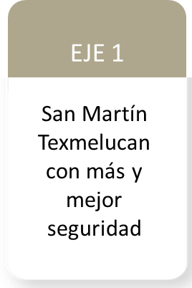
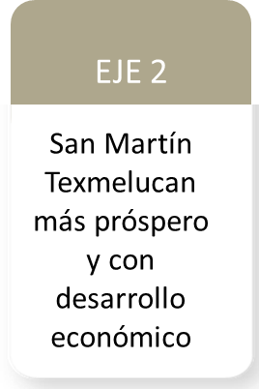
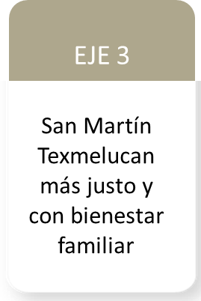
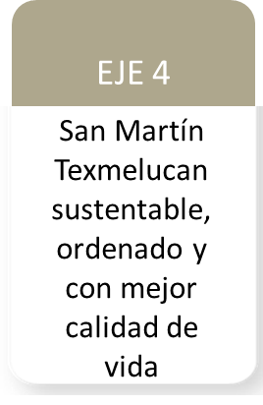
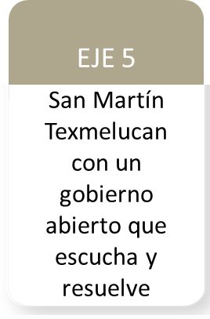
Ejes Estratégicos
Cada Eje contiene:
Objetivo General
Temáticas
Objetivos Particulares
Estrategias
Líneas de Acción
Indicadores y Metas

Slide 4
Eje 1. San Martín Texmelucan con más y mejor Seguridad
Objetivo:
Temáticas
Objetivos Particulares
3
Proteger la integridad física y hacer respetar los derechos de las personas, a través de la implementación de procesos, infraestructura y equipamiento, que garanticen la seguridad y paz social de la ciudadanía; para un mejor desarrollo comunitario.
1.1. Seguridad Pública y Paz Social
1.2. Protección Civil
1.3. Movilidad y Seguridad Vial
Estrategias
13
Líneas de Acción
94
Indicadores: 3

Slide 5
Eje 2. San Martín Texmelucan más Próspero y con Desarrollo Económico
Objetivo:
Temáticas
Objetivos Particulares
3
Impulsar el desarrollo económico de los sectores productivos para un crecimiento sostenible, equitativo e incluyente; que propicie fuentes de empleo con mejores sueldos, contribuyendo a la reducción del rezago social, para mejorar la calidad de vida en la población.
2.1 Fomento al Comercio, Servicios, Industria, Inversión y Desarrollo Regional
2.2 Impuso al Desarrollo del Turismo y Cultura
2.3 Impulso al Campo
Estrategias
12
Líneas de Acción
71
Indicadores: 3

Slide 6
Eje 3. San Martín Texmelucan más justo y con Bienestar Familiar
Objetivo:
Temáticas
Objetivos Particulares
5
Lograr el bienestar de las familias que habitan en el municipio, a través del establecimiento de mecanismos eficientes que permitan reducir la desigualdad, pobreza y exclusión social; para un desarrollo integral de la población.
3.1 Fomento a la Salud
3.2 Impulso a la Educación
3.3 Vivienda Digno
3.4 Impulso al Deporte y Actividades Recreativas
3.5 Atención a Grupos Vulnerables
Estrategias
16
Líneas de Acción
72
Indicadores: 5

Slide 7
Eje 4. San Martín Texmelucan Sustentable, Ordenado y con mejor Calidad de Vida
Objetivo:
Temáticas
Objetivos Particulares
4
Promover el desarrollo territorial ordenado bajo un marco jurídico regulatorio, en donde se atiendan las demandas de servicios públicos con el fortalecimiento de la infraestructura y equipamiento urbano; garantizando el manejo sustentable de los recursos naturales.
4.1 Manejo Sustentable de los Recursos Naturales y Ordenamiento Territorial
4.2 Servicios Públicos de Calidad
4.3 Seres Sintientes
4.4 Desarrollo de Obra Pública
Estrategias
13
Líneas de Acción
73
Indicadores: 4

Slide 8
Eje 5. San Martín Texmelucan con un Gobierno abierto que escucha y resuelve
Objetivo:
Temáticas
Objetivos Particulares
4
5.1 Gobernanza, Finanzas Públicas Sanas y Combate a la Corrupción
5.2 Planeación, desarrollo Administrativo y tecnologías de la información
5.3 Atención y Participación Ciudadana
5.4 Perspectiva de Género
Garantizar una gestión pública abierta, transparente y que combate la corrupción; siendo participativa, que escuche y atienda de manera inmediata las necesidades de la población, a través del fortalecimiento de las instituciones públicas municipales, capaces de generar confianza entre la ciudadanía.
Estrategias
16
Líneas de Acción
118
Indicadores: 4

Slide 9
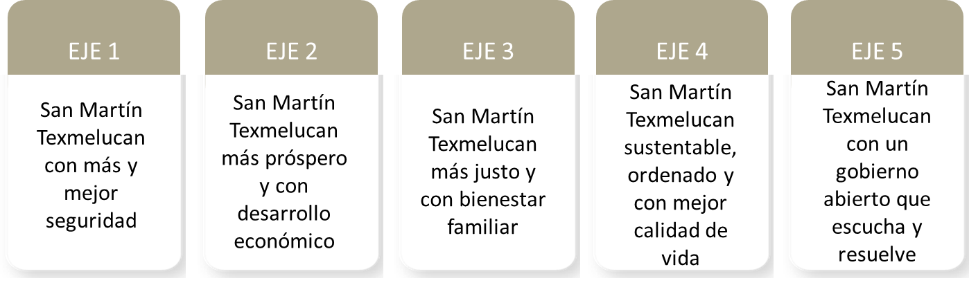
Resumen
Se encuentran orientados a los Enfoque Estratégicos del Gobierno Federal y Estatal
Enfoques Estratégicos
Anticorrupción
Atención a niñas, niños y adolescentes
Atención a pueblos indígenas
Derechos Humanos
Igualdad Sustantiva
5 Ejes
19 Temáticas
70 Estrategias
428 Líneas de acción
19 Indicadores

Slide 10
Aplicación de la Metodología de Marco Lógico en el PMD
2024-2027

Slide 11
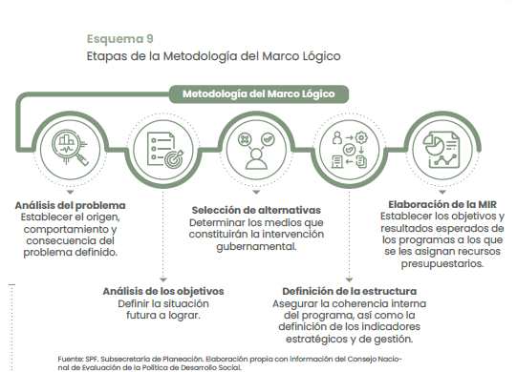

Slide 12
Etapas de la MML aplicadas al PMD
ETAPAS | PMD
Análisis del Problema | Marco Legal Diagnóstico Análisis de involucrados (UR en cada Temática) Participación Ciudadana Árboles de Problemas (por eje)
Análisis de los Objetivos | Árboles de Objetivos (por eje)
Selección de Alternativas | Se utilizaron los medios directos e indirectos de los árboles de objetivos, ya que abarcan las atribuciones del Municipio; mismas que deberán ser ejecutadas con base en su presupuesto.
Definición de la Estructura | El objetivo central del Árbol de Objetivos pasó a ser el Eje del PMD Los medios directos del Árbol de Objetivos son las Temáticas del PMD Los medios indirectos del Árbol de Objetivos son las Estrategias del PMD
Elaboración de la MIR | Matriz Estratégica de los Ejes del PMD, de la cual se podrán derivar los PP a los que se les asignarán los recursos.

Slide 13
Metodología del Marco Lógico
Árbol de Problemas | Árbol de Objetivos | PMD
Efectos | Fines | Contribución al PED, PND, ODS
Problema Central | Objetivo General | Ejes
Causas Directas | Medios Directos | Temáticas
Causas Indirectas | Medios Indirectos | Estrategias

Slide 14
Árboles de Problemas

Slide 15
Eje 1
Detrimento de las condiciones de vida de la población
Árbol de Problemas
Falta de credibilidad en las instituciones públicas
Desplazamientos forzados o migraciones
Alto riesgo de accidentes para peatones y conductores
Incremento de hechos delictivos
Debilitamiento del tejido social
Deterioro del patrimonio colectivo e individual
Mayor afectación a la población por siniestros
Mayores costos generalizados de viaje
Riesgo vial para peatones y conductores
Efectos
Inestabilidad política y paz social
Inseguridad en espacios públicos
Mayor número de siniestros no atendidos oportunamente
Creciente riesgo frente a desastres naturales o antrópicos
Incremento de congestionamientos y tiempos de traslado
Falta de inclusión social por inaccesibilidad a una movilidad segura
La población del Municipio de San Martín Texmelucan del Estado de Puebla
tiene una deficiente Seguridad Pública
Problema Central
Condiciones inadecuadas de seguridad pública y paz social
Ineficiente sistema de protección civil
Deficiente vialidad y movilidad sustentable
Debilitamiento institucional para prevenir y atender conductas delictivas
Desactualización del marco regulatorio del Sistema de Protección Civil
Desactualización del marco normativo de tránsito vehicular y peatonal para una movilidad segura
Desvinculación entre la policía y la comunidad para prevenir y atender delitos
Falta de identificación de zonas de riesgo para prevenir siniestralidades
Carencia de condiciones para un desplazamiento peatonal y vehicular seguro
Causas
Falta de atención a las causas y factores de riesgo que generan violencia y delincuencia
Deficiente infraestructura y equipamiento vial para reducir factores de riesgo y prevenir accidentes de tránsito
Carencia de una cultura de protección civil entre los habitantes para prevenir y atender riesgos
Falta de respuesta inmediata a la población ante emergencias y actos delictivos
Deficientes instalaciones de protección civil para la atención de emergencias
Falta de coordinación con instancias estatales para atender demanda de transporte público
Desalentar los valores que permitan una convivencia comunitaria sana

Slide 16
Eje 2
Baja calidad de vida de la población
Árbol de Problemas
Crecimiento del empleo informal y actividad delictiva
Disminución en la captación de inversiones
Crisis económica y reducción de la oferta laboral
Caída en la creación de valor económico
Menor capacidad para generar ingresos y desarrollo
Reducción en la generación de la riqueza
Incremento de las brechas de desigualdad
Bajo rendimiento económico para productores
Incremento del valor de los alimentos
Efectos
Ausencia de dinamismo económico
Falta de empleos formales
Concentración de la actividad económica en pocos sectores
Desigual en la distribución de recursos y oportunidades
Caída en la producción del sector agrícola y ganadero
Dependencia excesiva de productos importados
La población del Municipio de San Martín Texmelucan del Estado de Puebla
presenta un bajo desarrollo económico
Problema Central
Carencia de fomento al comercio, servicios, industria, inversión y desarrollo regional
Obstaculización al desarrollo del turismo y cultura
Deficiente impulso al Campo
Bajo impulso al desarrollo del comercio formal y regulación del comercio informal
Deficiente promoción del patrimonio cultural y natural del municipio
Escaso impulso a la seguridad alimentaria, capacitación, asistencia técnica y transferencia de tecnologías
Nulo apoyo a prestadores de bienes y servicios para el crecimiento y fortalecimiento del mercado interno
Inexistencia de oferta de servicios turísticos para atraer mayores visitantes y generar derrama económica
Causas
Debilitamiento de cadenas productivas del campo
Falta de mejora regulatoria para empresas o personas físicas establecidas legalmente y emprendedores
Nulo posicionamiento del municipio como un atractivo turístico con mayor tradición
Baja promoción y asesoramiento a productores en la obtención de financiamientos
Carencia de infraestructura y nivel de servicios para atraer mayor inversión
Bajo impulso del desarrollo regional con los municipios de la región
Insuficiente promoción del desarrollo de la cultura en todo el territorio municipal

Slide 17
Árbol de Problemas
Eje 3
Árbol de Problemas
Carencias en las condiciones de vida de la población
Disminución del acceso al progreso personal y colectivo
Aumento de actos delictivos y vulnerabilidad ciudadana
Falta de crecimiento comunitario en todas sus dimensiones
Disminución de la productividad laboral
Afectación en el desarrollo comunitario
Reducción de oportunidad de desarrollo
Aumento de la exclusión social
Incremento de enfermedades
Diferencias estructurales en las oportunidades de desarrollo
Efectos
Aumento de la incidencia de enfermedades
Deficiente desempeño académico
Condiciones de vulnerabilidad económica y desempleo
Incremento de las brechas de desigualdad
Deterioro del bienestar físico y emocional
Inequidad en el acceso a oportunidades
socioeconómicas
La población del Municipio de San Martín Texmelucan del Estado de Puebla
presenta niveles insatisfactorios de bienestar social
Problema Central
Deficiente fomento a la salud
Falta de impulso a la educación
Insuficiente vivienda digna
Falta de impulso al deporte y actividades recreativas
Insuficiente atención a grupos vulnerables
Causas
Carencia de mecanismos de prevención y atención de enfermedades
Falta de acciones que eleven los niveles de educación
Desactualización del padrón de vivienda para identificar las que presentan deterioro
Escasa promoción de actividades deportivas y de esparcimiento
Falta de un padrón de personas que se encuentran en condiciones de vulnerabilidad
Baja promoción de jornadas de salud en coordinación con instancias estatales
Insuficientes vínculos con Directivos de planteles para colaborar en el desarrollo del alumnado
Carencia de un programa de apoyo a la vivienda
Falta de infraestructura y equipamiento de espacios públicos deportivos
Inexistencia de un programa que atienda a grupos vulnerables
Falta de acceso a los servicios de salud en igualdad de oportunidades
Nulo apoyo para que la educación se desarrolle en un entorno seguro y tengan acceso a servicios básicos
Falta de vinculación con instancias para para el mejoramiento de viviendas
Insuficiente apoyo al deporte de alto rendimiento
Falta de apoyo para promover el desarrollo de grupos vulnerables
Deficiente atención a la salud de la niñez

Slide 18
Árbol de Problemas
Eje 4
Árbol de Problemas
Bajos niveles de la calidad de vida de la población
Déficit en la provisión sostenible de recursos esenciales y empleo digno
Aumento de la violencia
Afectación al desarrollo integral de la población
Alta exposición a desastres naturales
Elevado deterioro de los ecosistemas
Descontento social y percepción de abandono gubernamental
Incremento del maltrato a los seres sintientes
Conflictos sociales por las demandas no atendidas
Aumento de la pobreza de la población
Efectos
Degradación de los recursos naturales
Expansión demográfica sin planificación
Afectación a la economía familiar por la atención de necesidades
Desconocimiento sobre el trato hacia los seres sintientes
Descontento social por la falta de servicios básicos
Debilitamiento de los servicios básicos
La población del Municipio de San Martín Texmelucan del Estado de Puebla
enfrenta una degradación ambiental y un deficiente desarrollo urbano
Problema Central
Deficiente manejo de los recursos naturales y ordenamiento territorial
Servicios públicos de baja calidad
Falta de apoyo al bienestar de los seres sintientes
Ausencia de obra pública
Causas
Falta de coordinación con instancias para implementar programas de conservación y aprovechamiento de recursos naturales
Deficiente marco jurídico para el otorgamiento de servicios públicos
Inexistencia de un marco regulatorio en materia de seres sintientes
Insuficiente obra pública que fortalezca al municipio en su desarrollo
Desinterés respecto a la conservación de los ecosistemas y biodiversidad
Baja calidad y cobertura de los servicios públicos
Escaso apoyo a programas y proyectos destinados a evitar el maltrato de los seres sintientes
Falta de financiamiento para proyectos de infraestructura verde y equipamiento urbano
Carencia de un marco normativo para un crecimiento ordenado con enfoque sustentable
Insuficiente infraestructura básica y equipamiento urbano para la dotación de servicios públicos
Falta de vinculación con instancias para desarrollar acciones a favor de los seres sintientes.
Falta de vinculación con instancias para implementar programas y proyectos de impacto regional
Falta de proyectos de desarrollo urbano que consideren prácticas sostenibles

Slide 19
Árbol de Problemas
Eje 5
Árbol de Problemas
Baja calidad de vida de la población
Desconfianza en las instituciones
Inconformidad comunitaria
Aumento de la disparidad social y económica
Pérdida de recursos públicos
Conflictos sociales y afectación a su desarrollo
Logros deficientes de los programas y proyectos
Insuficiente inclusión de la ciudadanía en la toma de decisiones
Encubrimiento de la violencia de género
Efectos
Desinterés por las necesidades sociales
Incremento de actos ilícitos en la administración pública
Insatisfacción de la población
Políticas públicas ineficaces
Falta de vínculo con la sociedad
Baja participación ciudadana en la gestión pública
Normalización de la violencia de género
La población del Municipio de San Martín Texmelucan del Estado de Puebla
no cuenta con un Gobierno abierto que escucha y resuelve
Problema Central
Falta de gobernanza, finanzas públicas sanas y combate a la corrupción
Deficiente planeación, desarrollo administrativo y tecnologías de la información
Falta de atención y participación ciudadana
Ausencia de la perspectiva de género
Deficiente administración de los recursos públicos
Causas
Ineficiente desarrollo administrativo en la gestión municipal
Deficiente atención de las demandas ciudadanas
Falta de programas y proyectos de inversión pública con perspectiva de género
Incumplimiento al marco normativo de transparencia y rendiciones de cuentas
Vulneración a los derechos humanos de la ciudadanía
Trámites engorrosos para el otorgamiento de servicios
Falta de mecanismos para la implementación de una gestión para resultados
Inexistencia de acciones para la creación de una política en igualdad sustantiva que incorpore la perspectiva de género
Desactualización de datos de contribuyentes y deudores
Falta de promoción de la participación activa de la ciudadanía
Incorrecta gestión de asuntos jurídicos para la defensa de intereses del Ayuntamiento
Inexistencia de herramientas de tecnológicas de la información y comunicación
Falta de comunicación social para mantener informada a la ciudadanía
Falta de promoción entre la Ciudadanía respecto a la perspectiva de género
Falta de profesionalización de las personas servidoras públicas para un mejor desempeño

Slide 20
Árboles de Objetivos

Slide 21
Eje 1
Mejoramiento de las condiciones de vida de la población
Árbol de Objetivos
Credibilidad en las instituciones públicas
Reducción de desplazamientos forzados o migraciones
Reducción del riesgo de accidentes para peatones y conductores
Reducción de hechos delictivos
Fortalecimiento del tejido social
Salvaguarda del patrimonio colectivo e individual
Menor afectación a la población por siniestros
Menores costos generalizados de viaje
Seguridad vial para peatones y conductores
Fines
Estabilidad política y paz social
Seguridad en espacios públicos
Menor número de siniestros no atendidos oportunamente
Reducción del riesgo frente a desastres naturales o antrópicos
Decremento de congestionamientos y tiempos de traslado
Inclusión social por inaccesibilidad a una movilidad segura
La población del Municipio de San Martín Texmelucan del Estado de Puebla
tiene una eficiente Seguridad Pública
Objetivo General
Condiciones adecuadas de seguridad pública y paz social
Eficiente sistema de protección civil
Vialidad y movilidad sustentable
Fortalecimiento institucional para prevenir y atender conductas delictivas
Actualización del marco regulatorio del Sistema de Protección Civil
Actualización del marco normativo de tránsito vehicular y peatonal para una movilidad segura
Vinculación efectiva entre la policía y la comunidad para prevenir y atender delitos
Identificación oportuna de zonas de riesgo para prevenir siniestralidades
Condiciones óptimas para un desplazamiento peatonal y vehicular seguro
Medios
Atención a las causas y factores de riesgo que generan violencia y delincuencia
Mejor infraestructura y equipamiento vial para reducir factores de riesgo y prevenir accidentes de tránsito
Fomentar una cultura de protección civil entre los habitantes para prevenir y atender riesgos
Respuesta inmediata a la población ante emergencias y actos delictivos
Instalaciones de protección civil fortalecidas para la atención de emergencias
Coordinación con instancias estatales para atender demanda de transporte público
Fomentar los valores que permitan una convivencia comunitaria sana

Slide 22
Eje 2
Incremento en la calidad de vida de la población
Árbol de Objetivos
Reducción del empleo informal y actividad delictiva
Aumento en la captación de inversiones
Mejoramiento de la economía y oferta laboral
Incremento de la creación de valor económico
Mayor capacidad para generar ingresos y desarrollo
Incremento en la generación de la riqueza
Reducción de las brechas de desigualdad
Alto rendimiento económico para productores
Valor justo de los alimentos
Fines
Incremento de empleos formales
Diversidad de la actividad económica en varios sectores
Igual en la distribución de recursos y oportunidades
Crecimiento de la producción del sector agrícola y ganadero
Independencia de productos importados
Aumento del dinamismo económico
La población del Municipio de San Martín Texmelucan del Estado de Puebla
presenta un alto desarrollo económico
Objetivo General
Fomento al comercio, servicios, industria, inversión y desarrollo regional
Desarrollo del turismo y cultura
Impulso al Campo
Impulso al desarrollo del comercio formal y regulación del comercio informal
Promoción del patrimonio cultural y natural del municipio
Impulso a la seguridad alimentaria, capacitación, asistencia técnica y transferencia de tecnologías
Apoyo a prestadores de bienes y servicios para el crecimiento y fortalecimiento del mercado interno
Oferta de servicios turísticos para atraer mayores visitantes y generar derrama económica.
Medios
Fortalecimiento de cadenas productivas del campo
Impulso a la mejora regulatoria para empresas o personas físicas establecidas legalmente y emprendedores
Posicionamiento del municipio como un atractivo turístico con mayor tradición
Promoción y asesoramiento a productores en la obtención de financiamientos
Incremento de la Infraestructura y nivel de servicios para atraer mayor inversión.
Impulso del desarrollo regional con los municipios de la región
Promoción del desarrollo de la cultura en todo el territorio municipal

Slide 23
Eje 3
Árbol de Objetivos
Mejores condiciones de vida de la población
Mayor acceso al progreso personal y colectivo
Reducción de actos delictivos y vulnerabilidad ciudadana
Crecimiento comunitario en todas sus dimensiones
Mejoramiento de la productividad laboral
Impacto positivo en el desarrollo comunitario
Mayores oportunidad de desarrollo
Menor exclusión social
Reducción de enfermedades
Igualdad estructural en el acceso a las oportunidades de desarrollo
Fines
Reducción de incidencia de enfermedades
Eficiente desempeño académico
Mejoramiento de las condiciones económicas y reducción del desempleo
Reducción de las brechas de desigualdad
Mejoramiento del bienestar físico y emocional
Equidad en las oportunidades socioeconómicas
La población del Municipio de San Martín Texmelucan del Estado de Puebla
presenta niveles satisfactorios de bienestar social
Objetivo General
Fomento a la salud
Impulso a la educación
Vivienda digna
Impulso al deporte y actividades recreativas
Atención a grupos vulnerables
Medios
Implementar mecanismos de prevención y atención de enfermedades
Implementar acciones que eleven los niveles de educación
Actualizar el padrón de vivienda para identificar las que presentan deterioro
Promover actividades deportivas y de esparcimiento
Integrar un padrón de personas que se encuentran en condiciones de vulnerabilidad
Promover jornadas de salud en coordinación con instancias estatales
Establecer vínculos con Directivos de planteles para colaborar en el desarrollo del alumnado
Establecer un programa de apoyo a la vivienda
Mayor infraestructura y equipamiento de espacios públicos deportivos
Desarrollo de un programa que atienda a grupos vulnerables
Acceso a los servicios de salud en igualdad de oportunidades
Apoyo para que la educación se desarrolle en un entorno seguro y tengan acceso a servicios básicos
Vinculación con instancias para para el mejoramiento de viviendas
Apoyo al deporte de alto rendimiento
Apoyo para promover el desarrollo de grupos vulnerables
Eficiente atención a la salud de la niñez

Slide 24
Eje 4
Árbol de Objetivos
Altos niveles de la calidad de vida de la población
Provisión sostenible de recursos esenciales y empleo digno
Reducción de la violencia
Mejoramiento del desarrollo integral de la población
Reducción de exposición a desastres naturales
Reducción del deterioro de los ecosistemas
Mejoramiento de la percepción social respecto al gobierno
Disminución del maltrato a los seres sintientes
Orden social por las demandas atendidas
Reducción de la pobreza de la población
Fines
Mejoramiento de los recursos naturales
Expansión demográfica planificada
Mejoramiento de la economía familiar por la atención de necesidades
Conocimiento sobre el trato hacia los seres sintientes
Bienestar social por servicios eficientes
Fortalecimiento de los servicios básicos
La población del Municipio de San Martín Texmelucan del Estado de Puebla
tiene un mejoramiento ambiental y eficiente desarrollo urbano
Objetivo General
Manejo sustentable de los recursos naturales y ordenamiento territorial
Servicios públicos de calidad
Apoyo al bienestar de los seres sintientes
Desarrollo de Obra pública
Medios
Coordinación con instancias para implementar programas de conservación y aprovechamiento de recursos naturales
Eficiente marco jurídico para el otorgamiento de servicios públicos
Desarrollo de un marco regulatorio en materia de seres sintientes
Suficiente obra pública que fortalezca al municipio en su desarrollo
Interés respecto a la conservación de los ecosistemas y biodiversidad
Mejoramiento de la calidad y de la cobertura de los servicios públicos
Apoyo a programas y proyectos destinados a evitar el maltrato de los seres sintientes
Mayor financiamiento para proyectos de infraestructura verde y equipamiento urbano
Marco normativo actualizado para un crecimiento ordenado con enfoque sustentable
Suficiente infraestructura básica y equipamiento urbano para la dotación de servicios públicos
Vinculación con instancias para desarrollar acciones a favor de los seres sintientes.
Vinculación con instancias para implementar programas y proyectos de impacto regional
Implementación de proyectos de desarrollo urbano que consideren prácticas sostenibles

Slide 25
Eje 5
Árbol de Objetivos
Alta calidad de vida de la población
Confianza en las instituciones
Conformidad comunitaria
Reducción de la disparidad social y económica
Recuperación de recursos públicos
Bienestar social y mejoramiento de su desarrollo
Logros eficientes de los programas y proyectos
Inclusión de la ciudadanía en la toma de decisiones
Atención a la violencia de género
Fines
Interés por las necesidades sociales
Reducción de actos ilícitos en la administración pública
Satisfacción de la población
Políticas públicas eficaces
Vínculo con la sociedad
Participación ciudadana en la gestión pública
Rechazo social a la violencia de género
La población del Municipio de San Martín Texmelucan del Estado de Puebla
cuenta con un Gobierno abierto que escucha y resuelve
Objetivo General
Gobernanza, finanzas públicas sanas y combate a la corrupción
Planeación, desarrollo administrativo y tecnologías de la información
Atención y participación ciudadana
Perspectiva de género
Eficiente administración de los recursos públicos
Medios
Eficiente desarrollo administrativo en la gestión municipal
Eficiente atención de las demandas ciudadanas
Desarrollo de programas y proyectos de inversión pública con perspectiva de género
Cumplimiento al marco normativo de transparencia y rendiciones de cuentas
Respetar los derechos humanos de la ciudadanía
Agilizar trámites para el otorgamiento de servicios
Mecanismos para la implementación de una gestión para resultados
Acciones para la creación de una política en igualdad sustantiva que incorpore la perspectiva de género
Actualizar los datos de contribuyentes y deudores
Promover la participación activa de la ciudadanía
Correcta gestión de asuntos jurídicos para la defensa de intereses del Ayuntamiento
Aplicar herramientas de tecnológicas de la información y comunicación
Comunicación social para mantener informada a la ciudadanía
Promover entre la Ciudadanía la perspectiva de género
Profesionalización de las personas servidoras públicas para un mejor desempeño

